Slide 1

“Он на яблочко похож,
В лечо и борще хорош.
Режу я его в салат. Угадали что?”

Slide 2
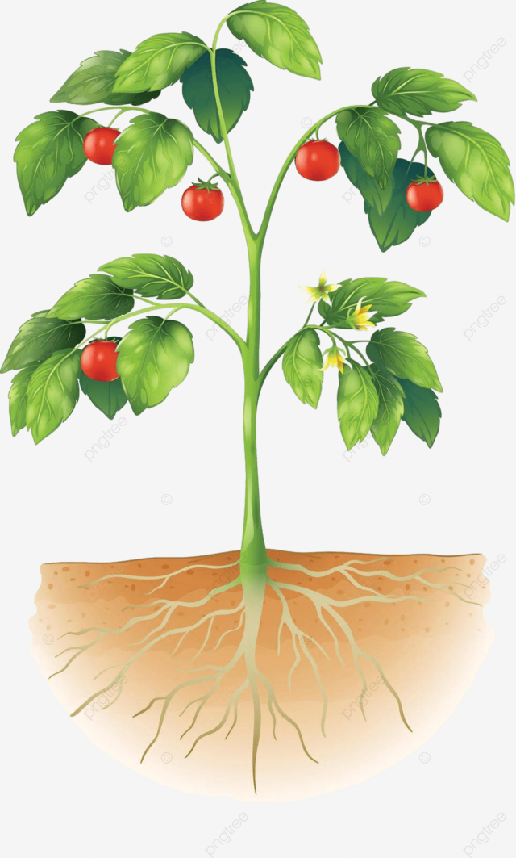

Задание 1.
лист
плод
цветок
корень

Slide 3
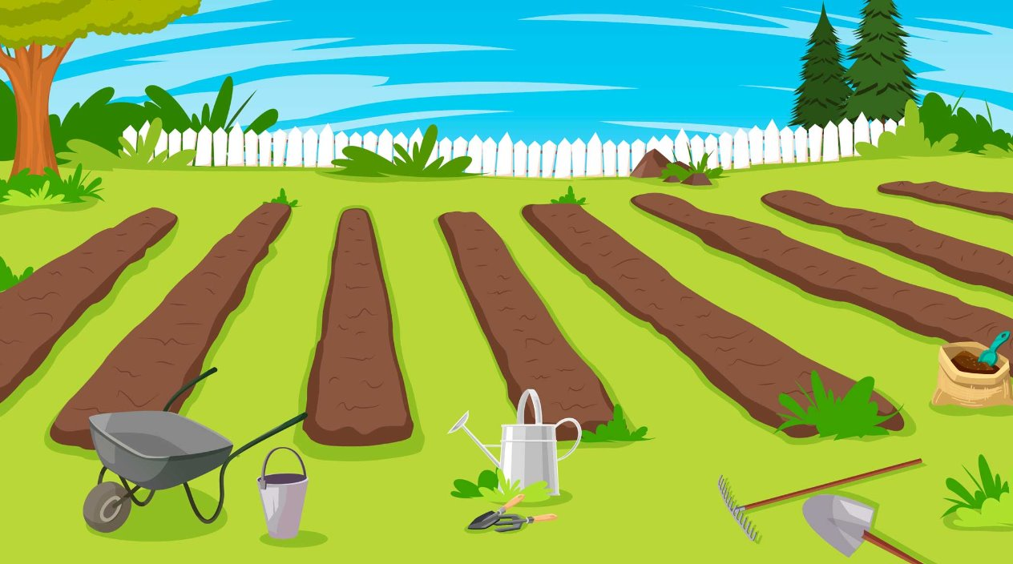


Slide 4

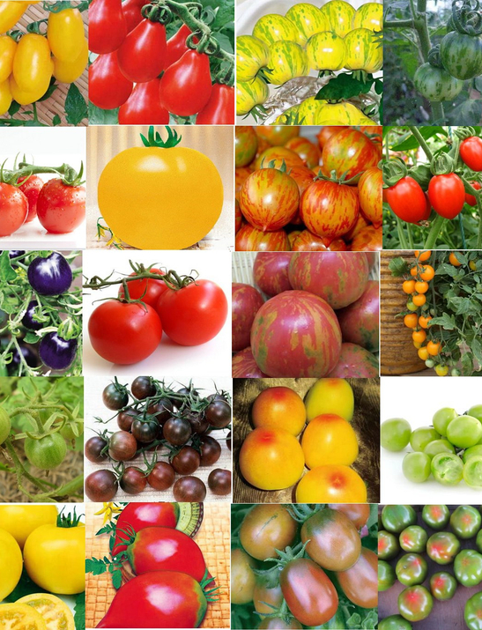
Всего существует более 1000 различных сортов помидоров.

Slide 5
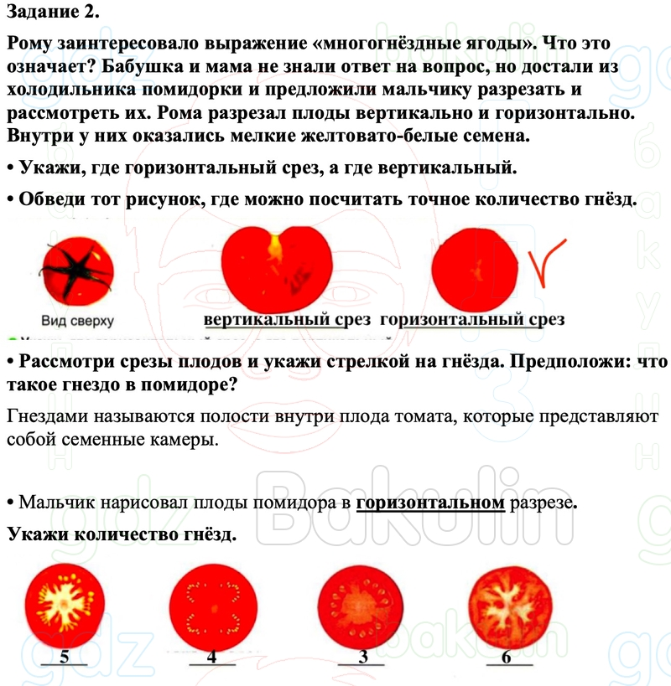
Задание 2.

Slide 6



Slide 7
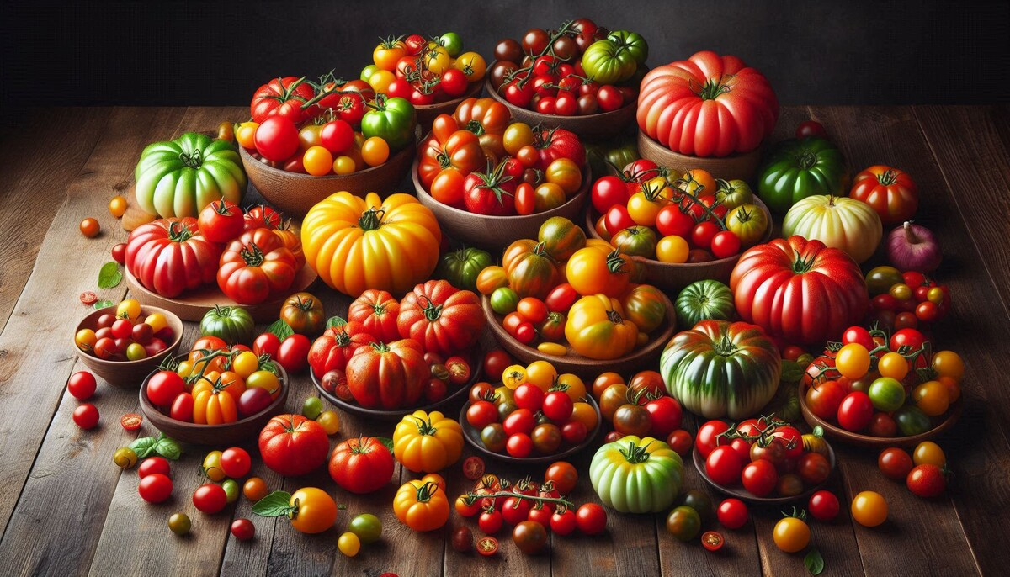
В мире ежегодно производится около 170 миллионов тонн помидоров, что делает их одними из самых популярных овощей (или фруктов).

Slide 8
Здания 3.

Slide 9


Slide 10
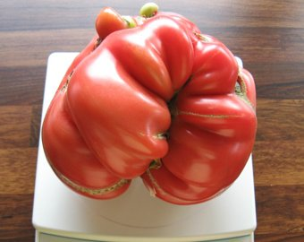
Самый большой помидор, когда-либо выращенный, весил 3,51 кг. Этот гигантский плод был выращен в городе Валласи, штат Оклахома, в 1986 году.

Slide 11
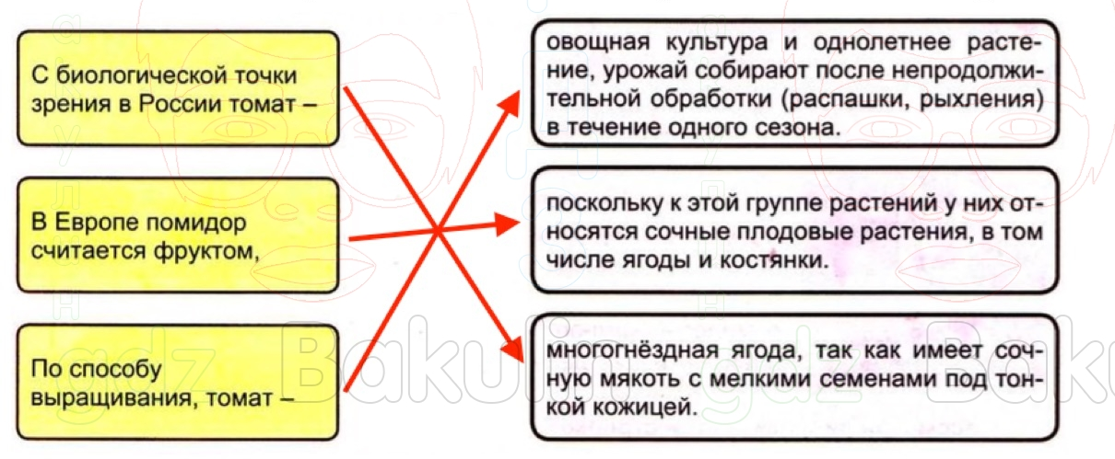
Задание 4.

Slide 12


Slide 13
Средняя температура для выращивания помидоров - это 21-24 градуса по Цельсию. При более низкой температуре растение может перестать цвести и формировать плоды.

Slide 14
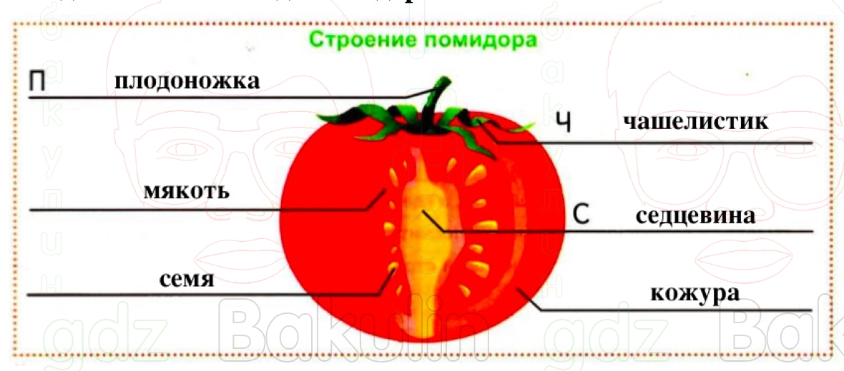
Задание 5.

Slide 15


Slide 16
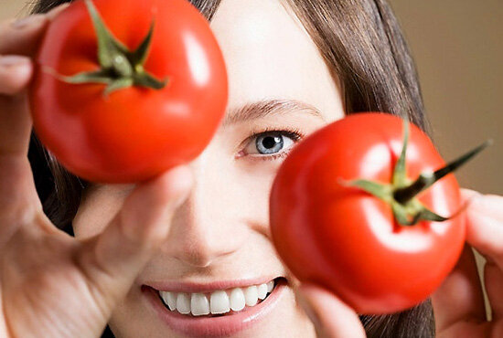
Помидоры могут помочь улучшить здоровье кожи и волос, поскольку они содержат витамины A и C, а также биотин.

Slide 17
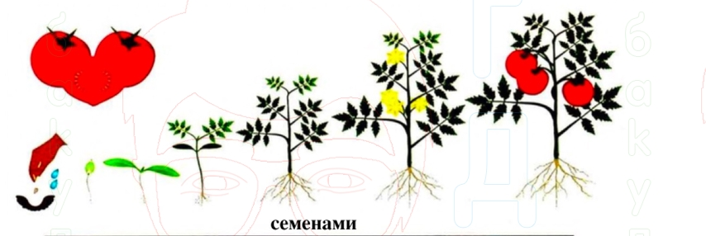
Задание 6.

Slide 18


Slide 19


